Slide 1
Pivovary v České republice
Eliza Niemczyk

Slide 2
Historie piva v České republice

Slide 3
PIVOVAR PLZEŇSKÝ PRAZDROJ

Slide 4
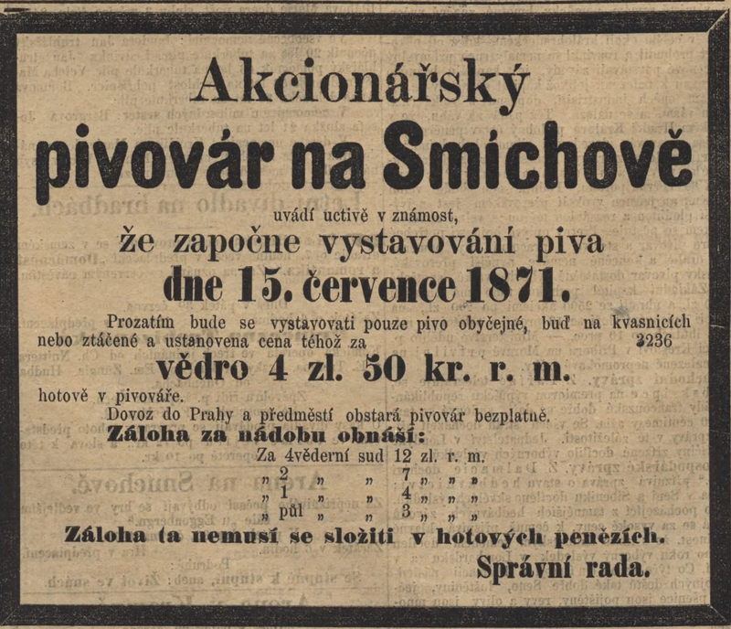
PIVOVAR STAROPRAMEN

Slide 5
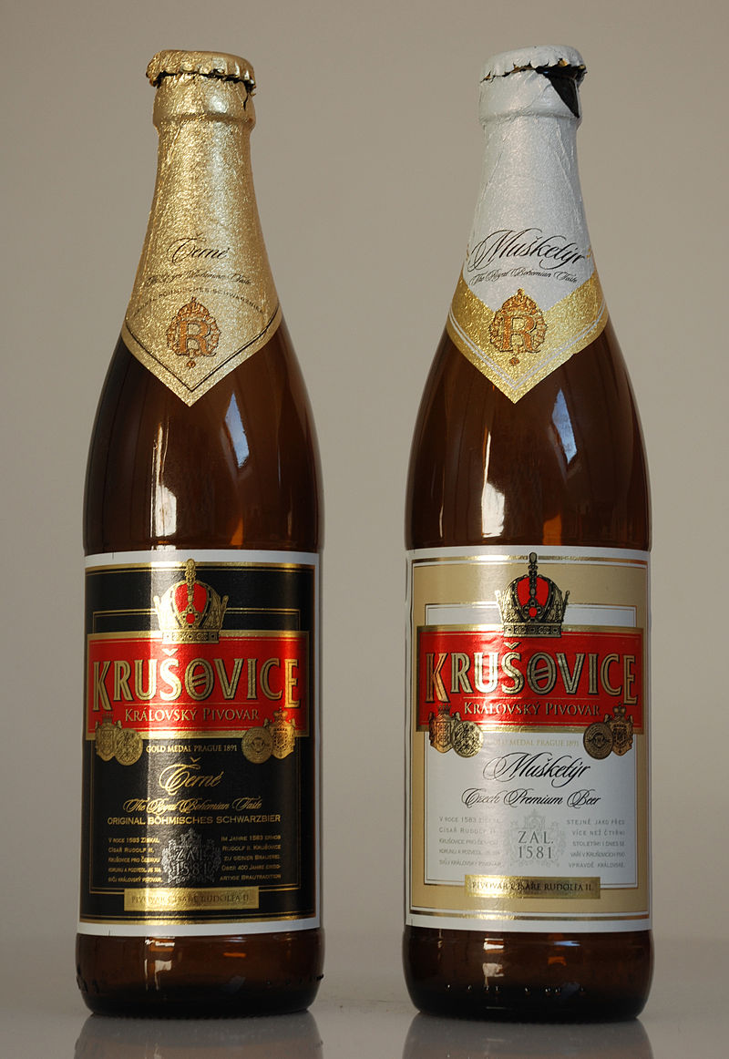
KRÁLOVSKÝ PIVOVAR KRUŠOVICE

Slide 6
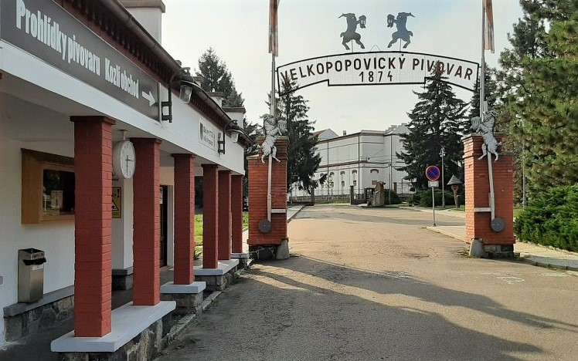
PIVOVAR VELKÉ POPOVICE

Slide 7
PIVOVAR LITOVEL

Slide 8
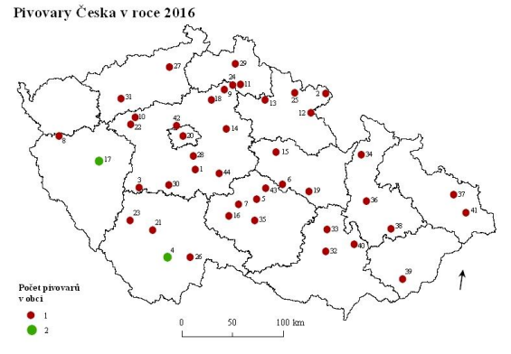

Slide 9
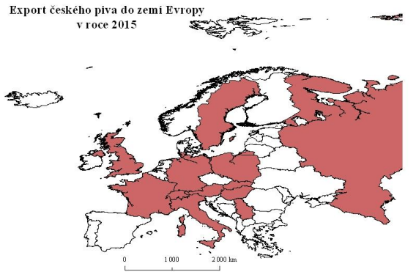

Slide 10
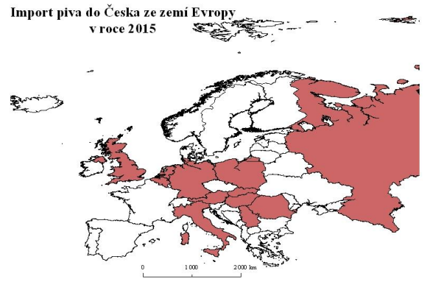

Slide 11
Děkuji za pozornost

